Slide 1
原水爆禁止2017年世界大会分科会 戦争法・共謀罪廃止 9条改憲阻止の共同を
原水爆禁止世界大会起草委員長
関西学院大学法学部教授
冨田宏治

Slide 2
核兵器禁止条約採択をもたらした 世界政治の４つの不可逆的流れ
①民主主義―市民社会の関与
②「法の支配」―法的拘束力のある措置
③抑止力批判―テロと拡散、非人道性
④国際紛争の平和的解決

Slide 3
世界の不可逆的な四つの流れに ことごとく逆行する安倍政権
①民主主義の破壊―暴力的強行採決
②「法の支配」＝立憲主義の否定―解釈改憲
③抑止力強化のための安保法制＝「戦争法」
④平和的解決に反する「集団的自衛権」行使

Slide 4
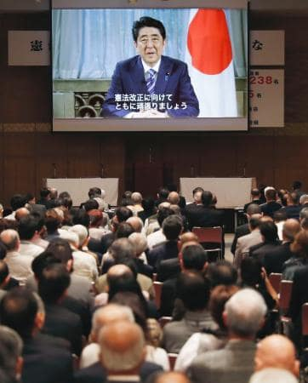
2017年5月3日70年目の憲法記念日 安倍首相からの挑戦状①
70回目の憲法記念日に安倍首相からの挑戦状
読売新聞の単独インタビューと日本会議系団体へのビデオメッセージ
2020年までに改憲。新憲法施行目指す。
9条に第3項。自衛隊を明記
高等教育の無償化

Slide 5
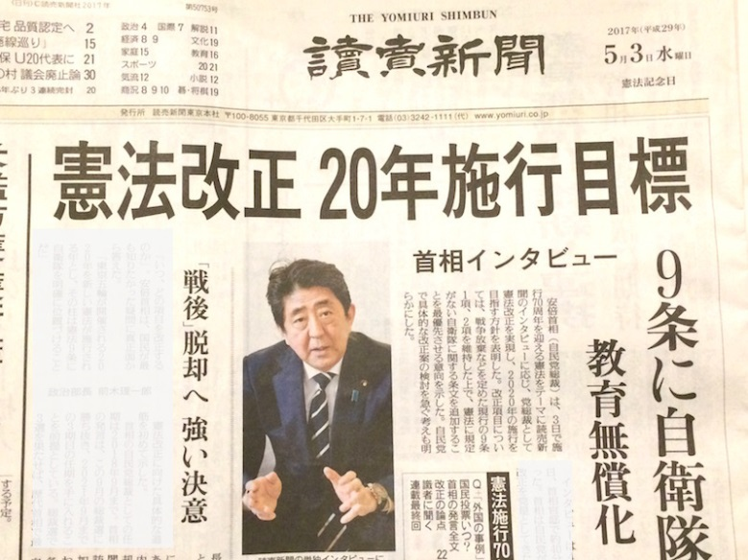
2017年5月3日70年目の憲法記念日 安倍首相からの挑戦状②
「加憲」を容認する公明党と高等教育無償化の改憲求める維新の会に配慮
自・公・維による改憲発議を強行するよう自民に指示
衆参両院の憲法審査会での議論の停滞に焦る
2018年12月の衆議院任期切れ、2019年7月の参議院選挙までに決着をつけなければ、衆参ともに改憲勢力が2/3という「機」は消滅する。

Slide 6
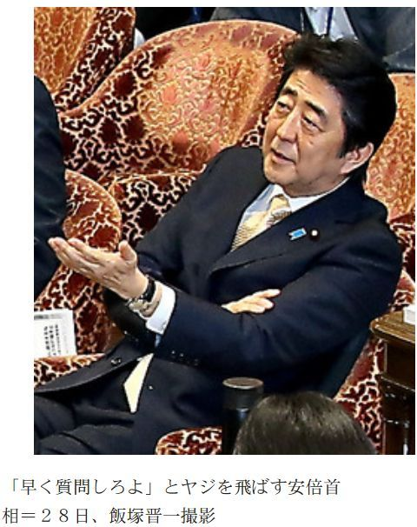
2017年5月3日70年目の憲法記念日 安倍首相からの挑戦状③
安倍首相が思い描く改憲スケジュール
2017年9月：自民党案決定
2018年6月：改憲発議
2018年12月：国民投票
2018年12月の衆議院任期切れ
総選挙・国民投票の同日選
2019年7月の参議院改選

Slide 7
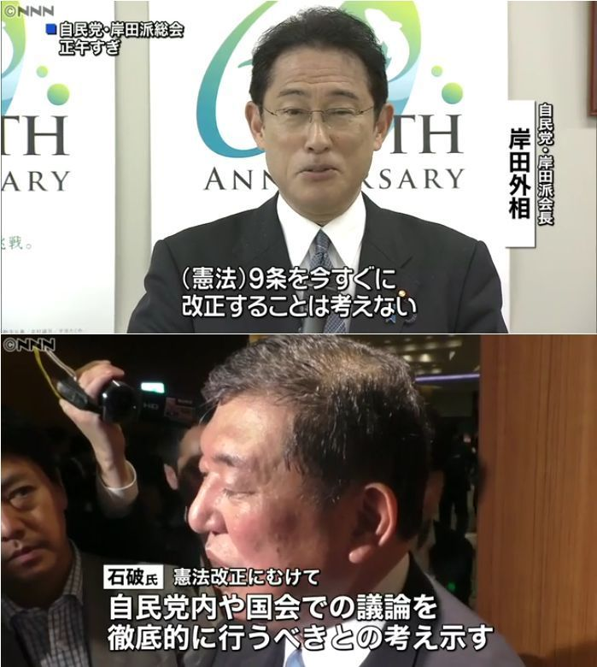
2017年5月3日70年目の憲法記念日 安倍首相からの挑戦状④
自民党内からは異論が…
石破氏：「自民党の改憲草案と違う」「勢いで改憲はだめ」「憲法におそれを持ち、真摯に対応すべき」
岸田外相：「9条改憲は当面不要とした考え方は変わっていない」
竹下国対委員長：「首相が思ったような日程感で、とんとん行くとは考えづらい」

Slide 8
2017年5月3日70年目の憲法記念日 安倍首相からの挑戦状⑤
憲法9条1項（戦争放棄）、2項（戦力放棄）を残したまま、3項に自衛隊を明記？
戦争法（＝安全保障法制）で、自衛隊が海外で武力行使可能な戦力になってしまっている以上、3項への自衛隊明記により、2項（戦力放棄）は完全に死文化
第3項の記述次第では、戦争法（＝安全保障法制）を踏み越えて、戦争できる国へ
「改憲」ではなく明らかな「壊憲」へ

Slide 9
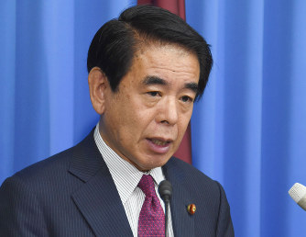
2017年5月3日70年目の憲法記念日 安倍首相からの挑戦状⑥
自民党憲法改正推進本部のメンバーを入れ替え
9条に自衛隊明記
高等教育無償化
緊急事態条項
2018年通常国会で改憲発議することを目指す。
自・公・維の2/3が確保されている間に…
ますます前倒し、前のめりになる首相周辺…
2017年中に衆議院を解散して信を問え！

Slide 10
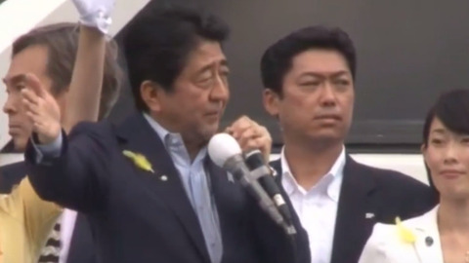
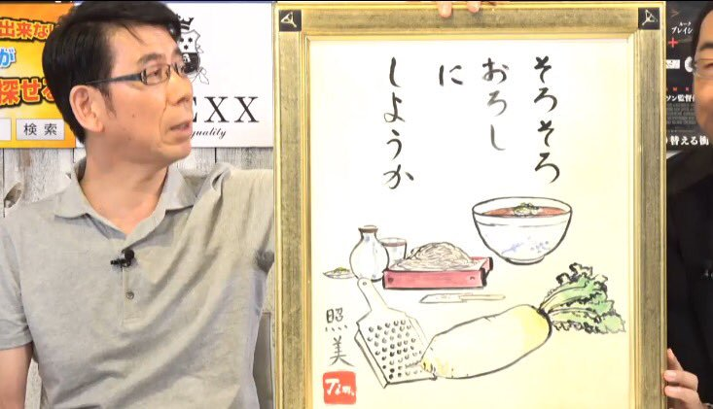
安倍政権の終わりの始まり
森友問題、加計問題の噴出。稲田失言。魔の２回生議員。安倍首相への信頼感が劇的に揺らぐ。
東京都議選における自民党の歴史的な惨敗。
世論調査における内閣支持率の劇的低下。
安倍「一強」の崩壊

Slide 11
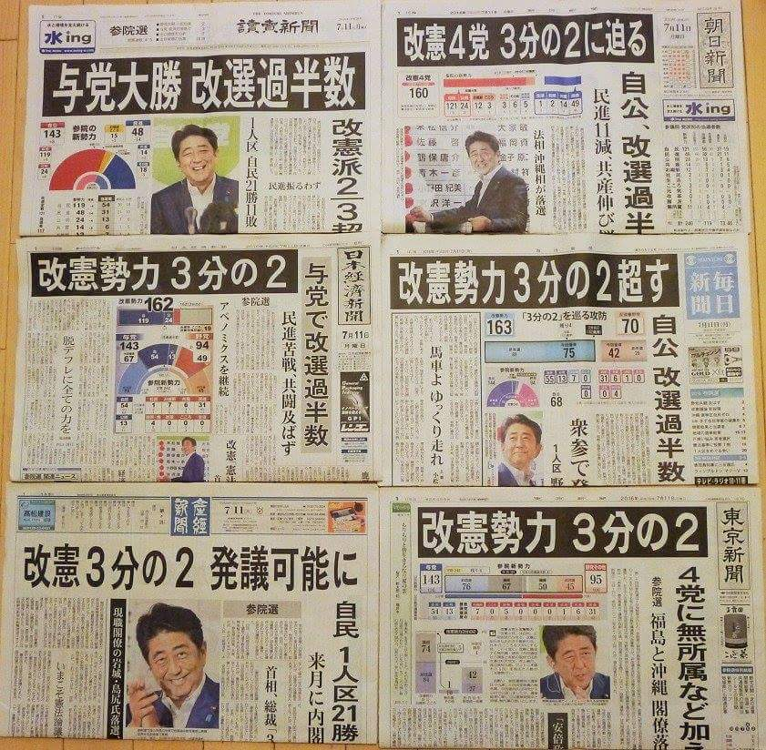
改憲勢力が参議院の２/３を確保
改憲勢力
自 民 56 66 122
公 明 14 11 25
維 新 7 5 12
こころ 0 3 3
無所属 0 4 4
計 ７７ 89 166
改憲発議に必要な2/3＝162を改憲4党で超える

Slide 12
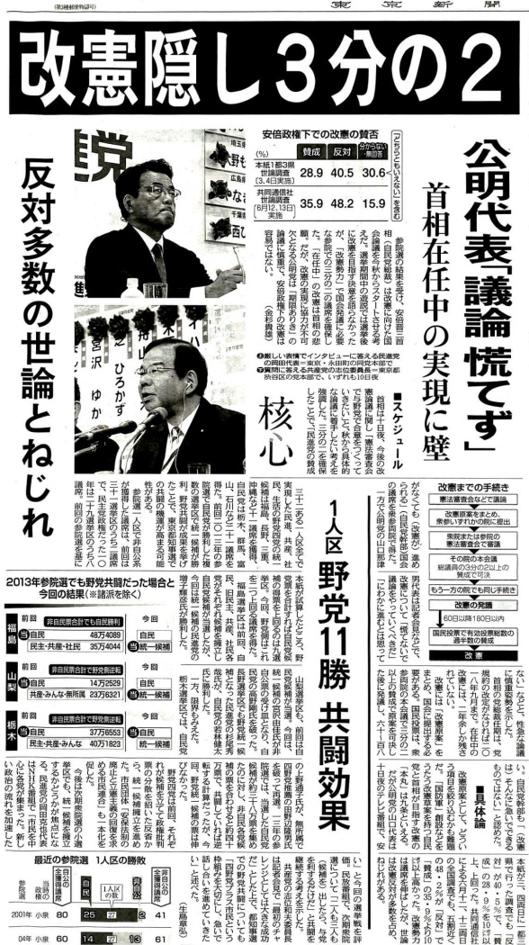
改憲勢力が89→77と12減！
安倍自公政権とメディアによる徹底した改憲隠しにも関わらず、改憲勢力は前回89から77へ12減
32の1人区における野党統一候補が11勝21敗と健闘した結果
3年後の2019年参議院議員選挙で、改憲勢力が引き続き2/3を確保するのは至難の技（次回の改憲ラインは85）
せっかく確保した参議院での2/3だが、タイムリミットは3年間
安倍首相はワンチャンスを活かせるか

Slide 13
安倍政治との闘いの新たな段階
安倍政治との改憲をめぐる全面的な対決が始まる
タイムリミットは3年間―次回参院選で2/3確保は至難の技
安倍晋三は、このワンチャンスを活かすために必死の覚悟で攻め込んでくる
立憲主義・民主主義・平和主義を守る闘いの正念場の3年間に

Slide 14
政治的激動の時代が始まった⑤
安倍暴走政権の「戦争する国づくり」に抗して
立憲主義・民主主義・平和主義・個人の尊厳
SEALDs、ママの会など市民連合の声に応えて
「市民と野党との共闘」と野党統一候補
野党連合政権の展望の下に

Slide 15
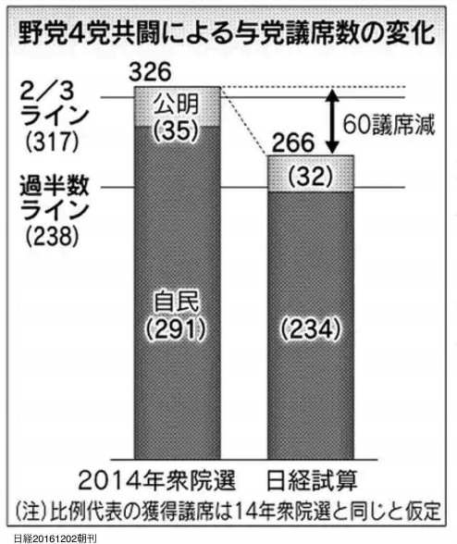
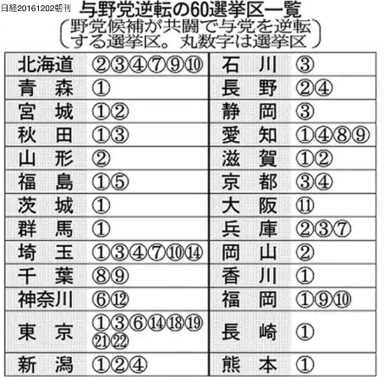
政治的激動の時代が始まった⑥
衆議院総選挙でも野党統一候補をー民新、共産、自由、社民が確認
朝日、毎日、日経などの試算では、小選挙区59～61で与野党逆転
自民は単独過半数割れへ
「本気の共闘」が実現すれば、逆転選挙区はそれどころではない
自民党下村幹事長代理によれば、自民党は86選挙区で逆転と予測
88逆転すれば、自公でも過半数割れ

Slide 16
2016年参議院議員選挙の結果
投票率 54.70％←52.61％（前回2013）
10代の増加分を除けば、前回参院選より380万票程の増に止まる
今回も「風」は吹かず、止まったまま
2000万の大量棄権層の大半は、今回も棄権に止まった
衆参比例区での得票の推移
自民 2011←1766←1846←1662←1407←1881←1654←2589
公明 757 ←731 ←757← 712 ←764 ←805← 777 ←898
維新 513 ←838← 636←1226
民進 1175 ←978 ←713 ←963←1845←2984←2325←2104
共産 602 ←606 ←515 ←368 ←356 ←494← 441 ←491
自民の増加分は旧次世代・旧維新からの出戻り？

Slide 17
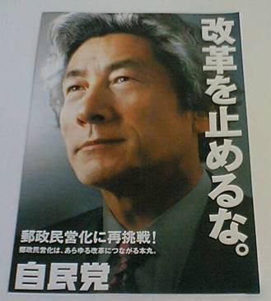
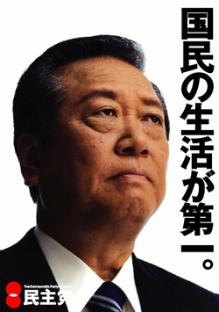
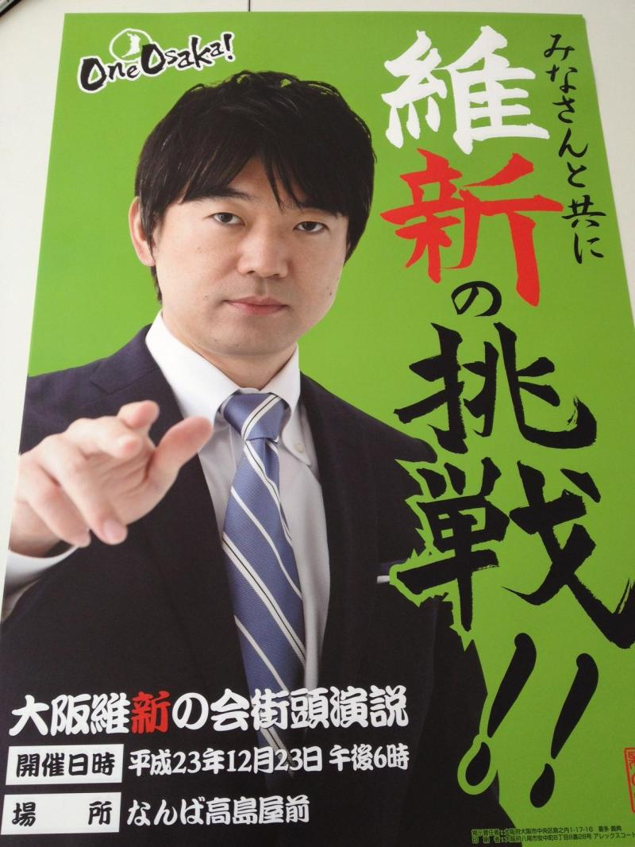
空中戦から組織選・陣地戦へ
「日本型ポピュリズム」の最終的敗北
大衆の不安・不満を煽り、敵を叩いて喝采を集め、マッチョなリーダーへの白紙委任を迫るポピュリズム的政治手法
「小泉構造改革」「政権交代」「ハシズム」をもたらしたポピュリズム的政治手法の限界
「風」に煽られ、「構造改革」や「政権交代」に期待を裏切られ、ハシズムにも愛想つかした1000～2000万の大量棄権層の登場
「風」には煽られず、行き場を失った大量棄権層に、対面的な政治対話を通して強固な支持を広げる組織戦・陣地戦の時代へ

Slide 18
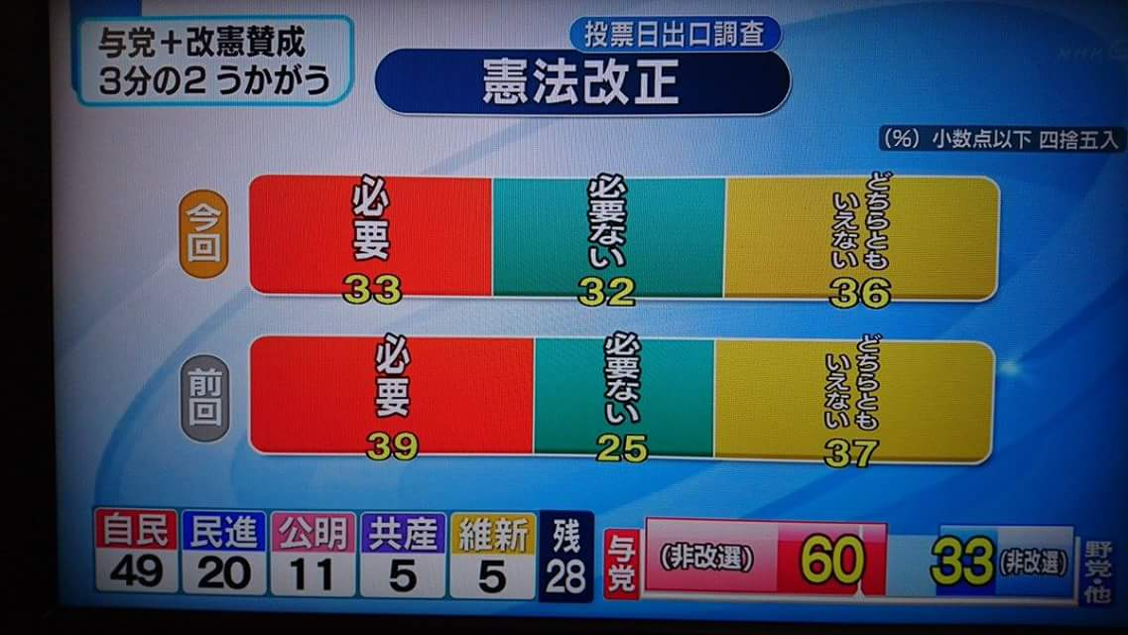
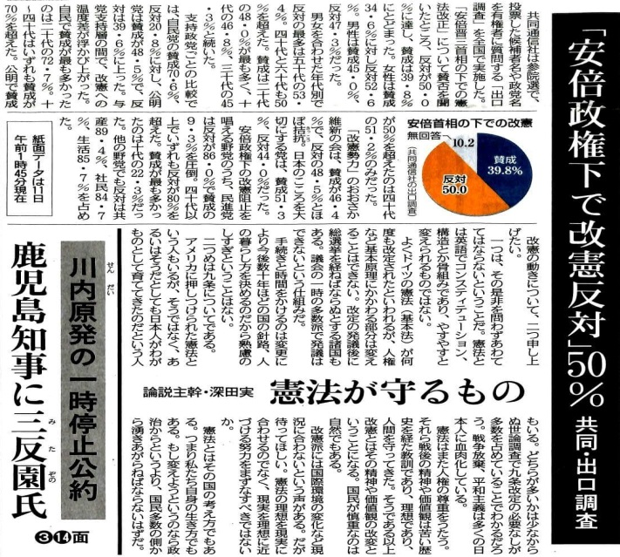
有権者は改憲を支持したのか？
NHK出口調査
改憲は必要？
必要 33％←39％
必要ない 32％←25％
共同通信出口調査
安倍政権下での改憲に
賛成 39.8％
反対 50.0％
世論と選挙結果の乖離

Slide 19
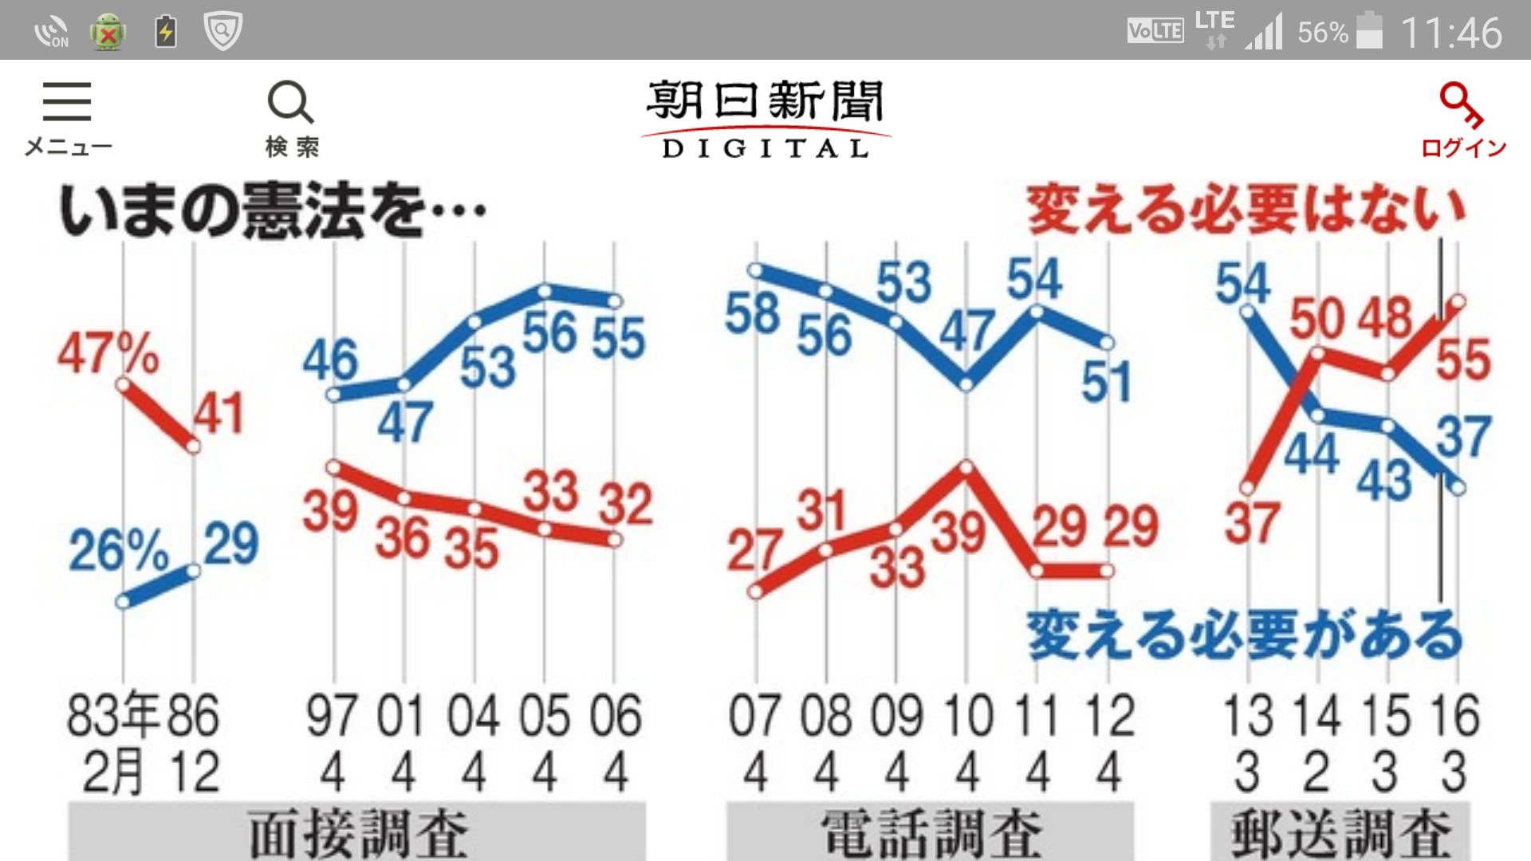
安倍首相は改憲へのワンチャンスを 活かせるか？
最後のハードルは国民投票

Slide 20
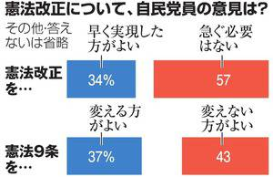
9条明文改憲に慎重な自民党員
2015年11月、自民党結成60年に際しての朝日新聞の自民党員・党友対象の調査によれば…

Slide 21
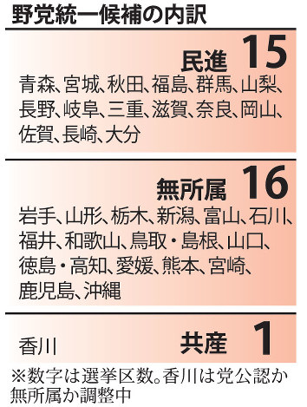
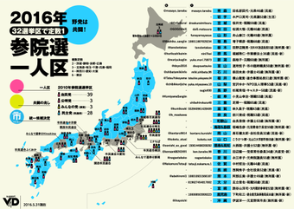
32の1人区すべてで野党統一候補

Slide 22
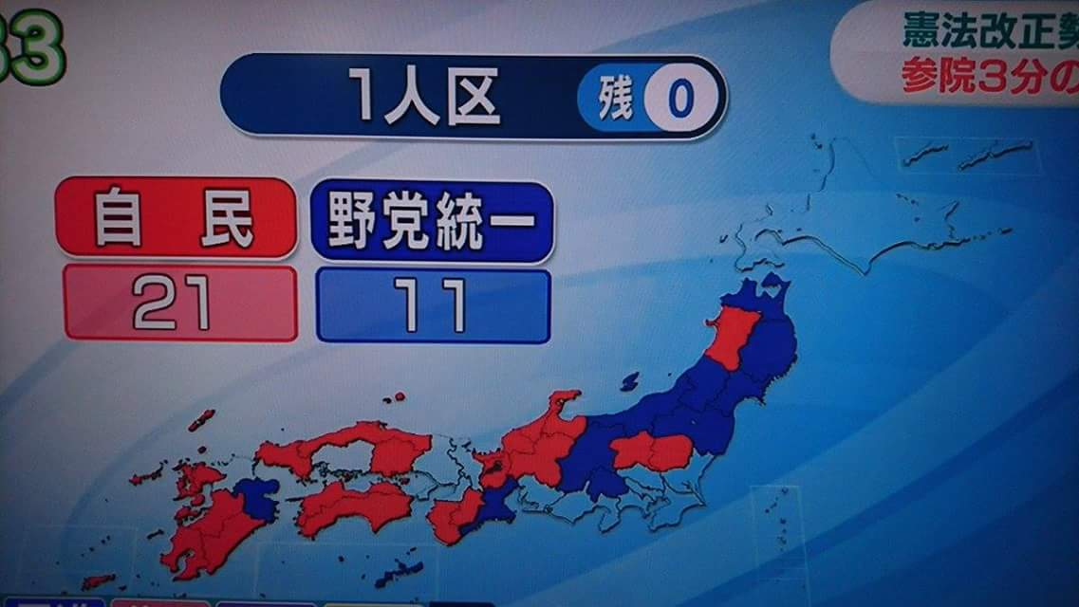
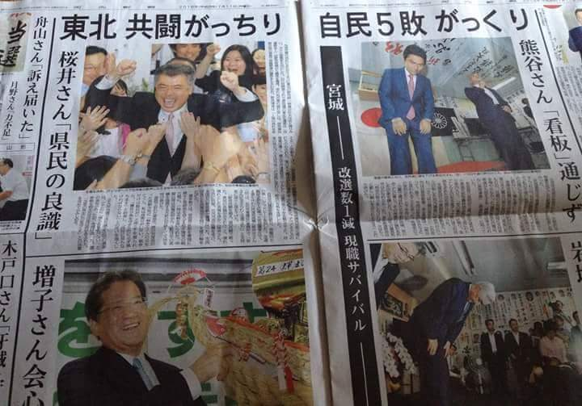
野党統一候補は11勝21敗①
前回は2勝29敗
次回参院選の改憲ラインを85に引き上げ
改憲のタイムリミットは事実上3年間に
長期的に見れば、非常に重要な成果？

Slide 23
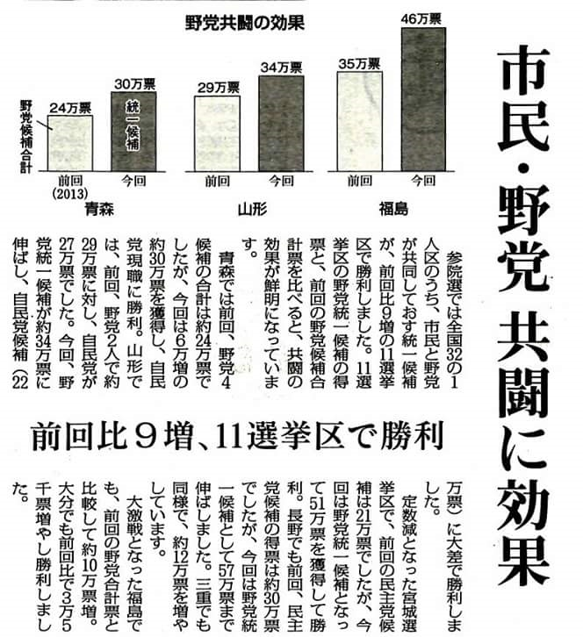
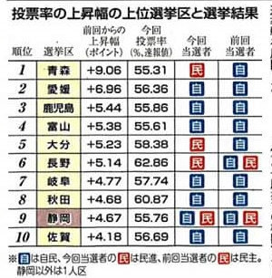
野党統一候補は11勝21敗②

Slide 24
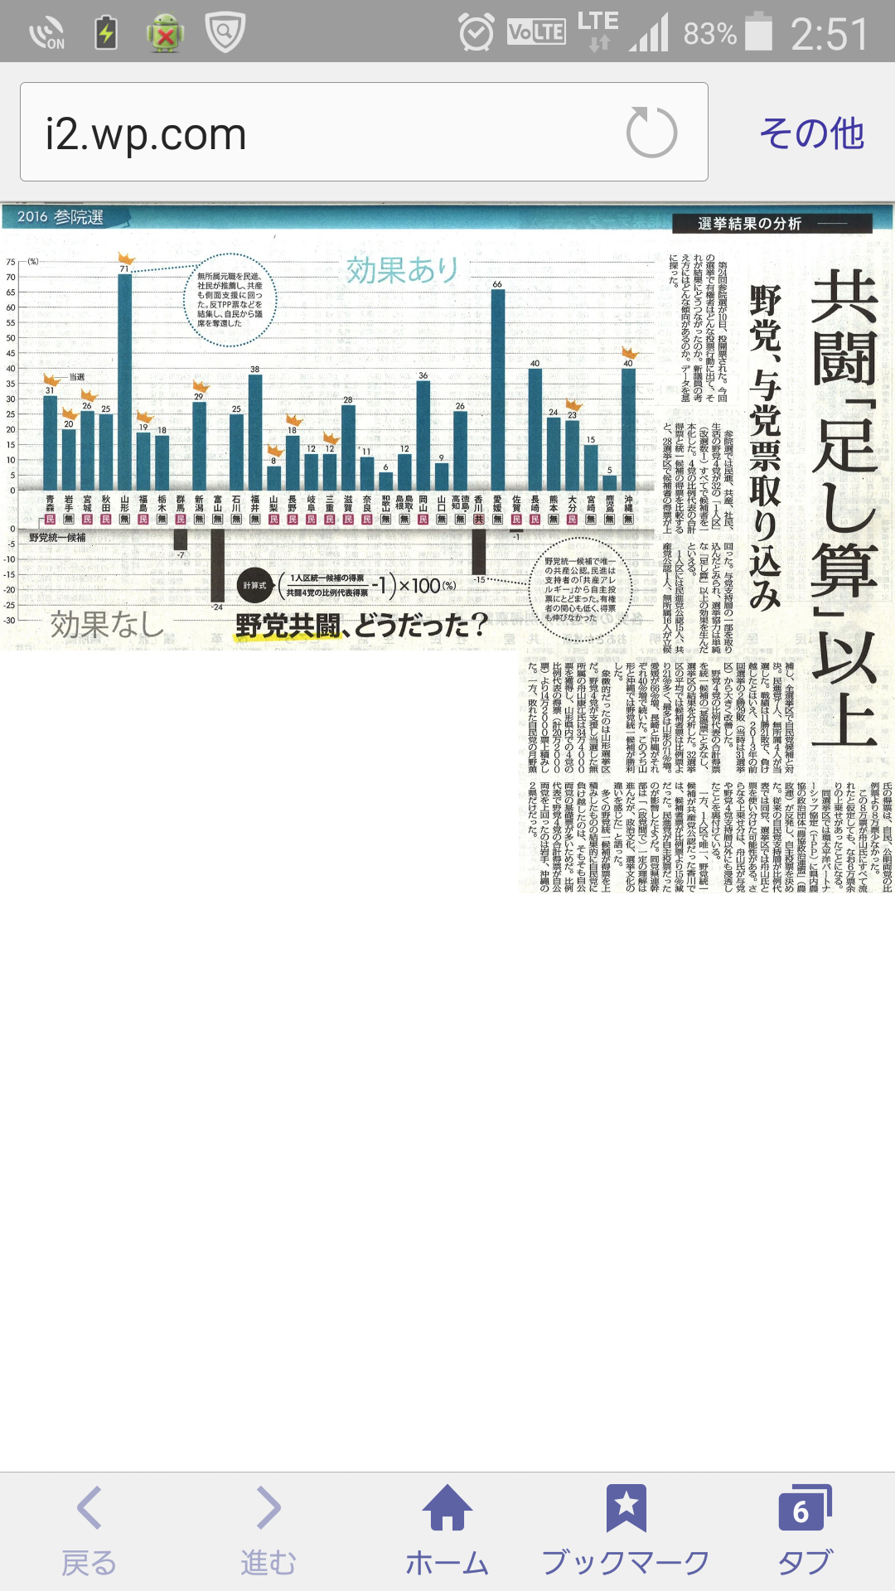
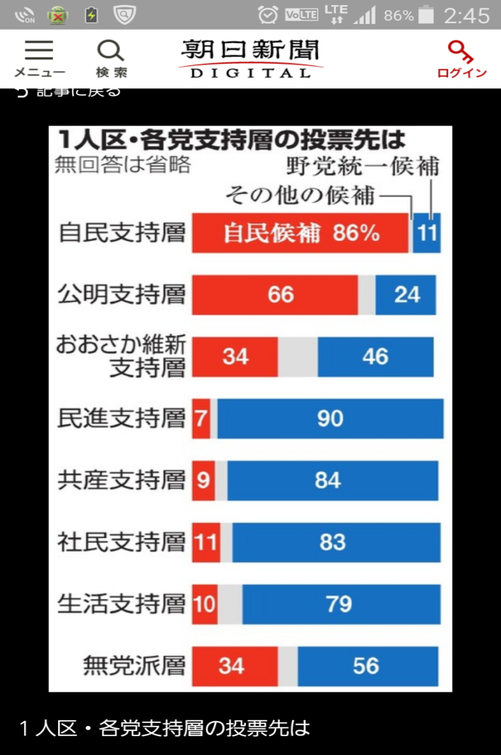
野党統一候補は11勝21敗③

Slide 25
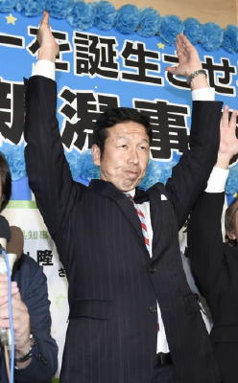
新潟県知事選 野党統一候補米山隆一さんが圧勝
米山隆一 528,455
森 民夫 465,044
共産・自由・社民推薦。民進は自主投票
自民・公明推薦、連合支持
投票率は、前回43.95％から今回53.05％と9.1％上昇
出口調査（NHK）では、自民支持層の30％弱、公明支持層の約25％が米山氏に投票

Slide 26
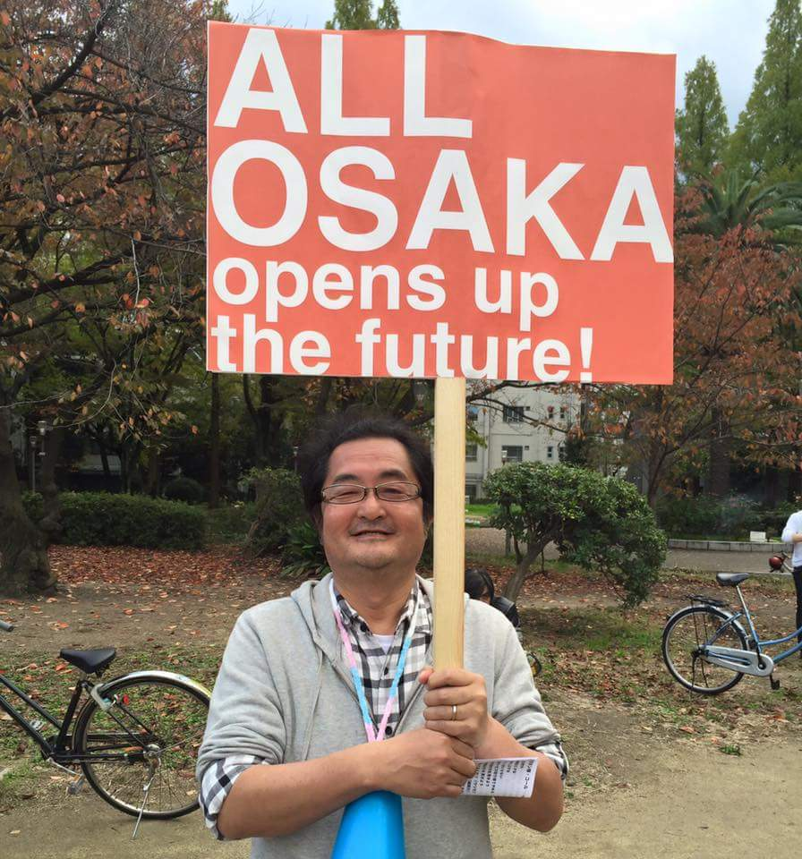
改憲阻止の闘いをどう展望するか①
いま日本の政治に起きている不可逆的変化
大量棄権層の存在
従来の「保革」の軸とは異質な政治的対抗軸の登場
保守層の「経済保守」「政治保守」「社会保守」への分裂
SADL、SEALDｓなどの新しいタイプの市民の登場
大量棄権層が信頼して投票所に足を運べるような共同のあり方が問われる

Slide 27
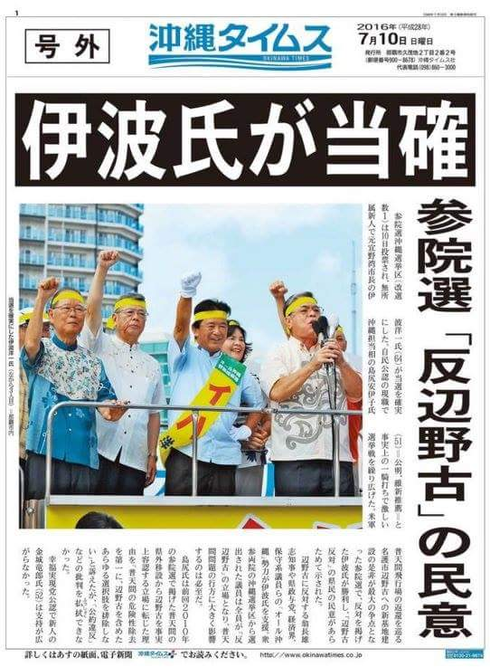
改憲阻止の闘いをどう展望するか②
これから3年間の共同の闘いを通じて、市民と野党の共闘の一層の成熟を
政権選択の選挙に耐えられる共通政策の一層の充実
政党、議員の動揺を跳ね除ける市民の側の確信
オール沖縄のような共同を
大量棄権層の受け皿となり得る鍛えられた共同へ

Slide 28
敷布団と掛布団
政治学者で「市民連合」の中心メンバーである中野晃一さんは、SEALDｓ、ママの会、学者の会などの新しい市民の運動を「掛布団」に、従来の民主運動、平和運動、労働運動を「敷布団」に例える。
「敷布団」の上に掛かってはじめて「掛布団」に意味がある。
「掛布団」だけでは風邪をひく。「敷布団」だけでも風邪をひく。
2000万の大量棄権層をターゲットとした政治的対話による組織戦・陣地戦は、地味で、地道で、地を這うような「敷布団」の役割

